Slide 1
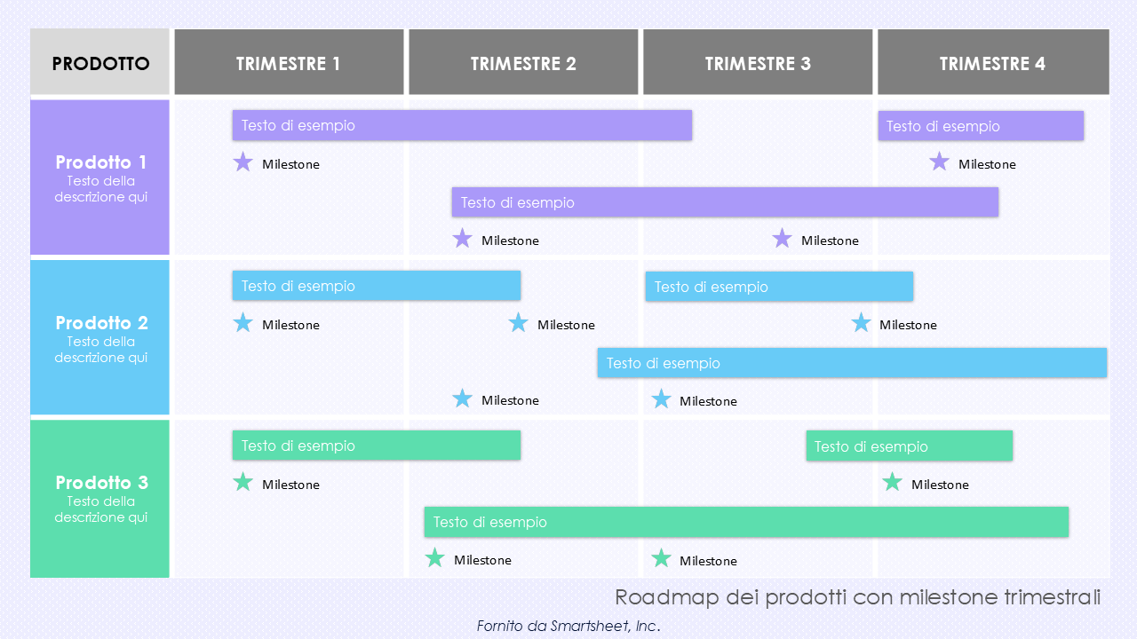
Modello di roadmap dei prodotti con milestone trimestrali per PowerPoint
Quando utilizzare questo modello: delinea le milestone e le timeline chiave per più prodotti nell'arco di più trimestri.
Caratteristiche importanti del modello: gli utenti possono monitorare i progressi e garantire l'allineamento tra più prodotti e team.

Slide 2
PRODOTTO | TRIMESTRE 1 | TRIMESTRE 2 | TRIMESTRE 3 | TRIMESTRE 4
Prodotto 1 Testo della descrizione qui
Prodotto 2 Testo della descrizione qui
Prodotto 3 Testo della descrizione qui
Testo di esempio
Testo di esempio
Milestone
Milestone
Testo di esempio
Milestone
Milestone
Testo di esempio
Testo di esempio
Milestone
Milestone
Milestone
Testo di esempio
Milestone
Milestone
Testo di esempio
Testo di esempio
Milestone
Milestone
Testo di esempio
Milestone
Milestone
Roadmap dei prodotti con milestone trimestrali
Fornito da Smartsheet, Inc.

Slide 3
DICHIARAZIONE DI NON RESPONSABILITÀ Qualsiasi articolo, modello o informazione è fornito da Smartsheet sul sito web solo come riferimento. Pur adoperandoci per mantenere le informazioni aggiornate e corrette, non offriamo alcuna garanzia o dichiarazione di alcun tipo, esplicita o implicita, relativamente alla completezza, l’accuratezza, l’affidabilità, l’idoneità o la disponibilità rispetto al sito web o le informazioni, gli articoli, i modelli o la relativa grafica contenuti nel sito. Qualsiasi affidamento si faccia su tali informazioni è pertanto strettamente a proprio rischio.

